Slide 1
Организация электроснабжения объектов XXVII Всемирной летней Универсиады 2013 года в г. Казани.

Slide 2
Общие сведения по Универсиаде
Участвовавших стран – 162,
Спортсменов – 7966.
Официальных лиц – 3793.
Волонтеров более 20 000.
Общее количество, задействованных лиц более 110 000.
Соревновательных объектов – 32.
Основных инфраструктурных объектов – 62.
Полный перечень инфраструктурных объектов 357.

Slide 3
Органы управления энергобезопасностью РТ во время Универсиады
Штаб по координации работ бесперебойного энергоснабжения объектов XXVII Всемирной летней Универсиады 2013 г. в г. Казани под председательством Премьер-министра Республики Татарстан И.Ш. Халикова с участием представителей ОАО «ФСК ЕЭС», ОАО «Сетевая компания», РДУ Татарстана Министерства промышленности и торговли РТ, тарифных регулирующих органов, а также организаторов Всемирных студенческих Игр;
Межведомственная рабочая группа по обеспечению надежности внутренних схем электроснабжения объектов Универсиады;
Центральный оперативный штаб (ЦОШ) по обеспечению надежного электроснабжения Казанского энергорайона в период подготовки и проведения XXVII Всемирной летней Универсиады 2013 года в Республике Татарстан с участием представителей ОАО «ФСК ЕЭС», ОАО «Российские сети», РДУ Татарстана, ОАО «Генерирующая компания», ОАО «ТГК-16» ОАО «Татэнергосбыт»;
Центр управления играми (ЦУИ) Универсиады, в том числе функциональный офис «Технологический операционный центр» (ТОЦ);
Ситуационно-аналитический центр (САЦ) ОАО «Сетевая компания» и ОАО «Российские сети».

Slide 4
Концепция энергоснабжения международных спортивных мероприятий
Электроснабжение ответственных групп потребителей осуществляется от временных ДГУ, при этом электрическая сеть находится в резерве. К данной группе электроприемников относятся освещение игрового поля и беговых дорожек, судейское оборудование, телевизионное оборудование, комментаторские позиции.
Электроснабжение других групп ответственных потребителей осуществляется от электрической сети с резервированием от ДГУ. К данной группе электроприемников отнесены системы аварийного освещения, пожаротушения и дымоудаления, командного центра объекта, пункта управления видео-табло, помещений спортивного назначения (раздевалки, комнаты допинг-контроля и т.д.), пресс-центра, зала пресс-конференций, МИКС-зоны, VIP лож.
Электроснабжение неответственных потребителей осуществляется от электрической сети и не предполагает дополнительных мероприятий по повышению схемной надежности электроснабжения.
Электроснабжение временных сооружений на объектах осуществляется от электрической сети в соответствии с 3 категорией надежности. Резервирование обеспечивается при наличии технической возможности от отдельных резервных источников электроснабжения.

Slide 5
Статистика количества технологических нарушений
Статистика количества технологических нарушений в электрических сетях Казанского энергорайона за летние месяцы 2012 года, определяющая провалы напряжения.
Месяц | Класс напряжения электрической сети |  | В том числе по вине сторонних организаций
 | 110 кВ и выше | 6-10 кВ
Июнь | 15 | 72 | 19
Июль | 18 | 165 | 17
Август | 13 | 120 | 11

Slide 6
Классификация систем электроприемников и помещений спортивных объектов
 | Наименование системы | Примечание
1 | Система фиксации результатов, судейства и информационные табло | Требует гарантированного электроснабжения
2 | Система обеспечения VIP-лож и балконов | Требует гарантированного электроснабжения
3 | Система пожаротушения | Требует гарантированного электроснабжения, в связи с требованиями ПУЭ.
4 | Система эвакуационного освещения | Требует гарантированного электроснабжения, в связи с требованиями ПУЭ.
5 | Система освещения спортивных арен (светильники с металогалогенными лампами мощностью до 2 кВт каждая) | Требует гарантированного питания ввиду особенности работы применяемых металлогалогенных ламп.
6 | Система рабочего освещения | Требует бесперебойного электроснабжения. Повторное включение происходит без задержки.
7 | Система вентиляции и кондиционирования | Требует бесперебойного электроснабжения. Повторное включение происходит без длительной задержки.
8 | Электроприемники технических аппаратных | Требует гарантированного электроснабжения
9 | Система телевещания (в том числе комментаторские кабины) | Требует гарантированного электроснабжения.
10 | Силовая сеть (розетки) | Для данной группы электроприемников допускается перерыв электроснабжения до нескольких часов.
11 | Система электропитания медицинского оборудования | Требует гарантированного питания

Slide 7
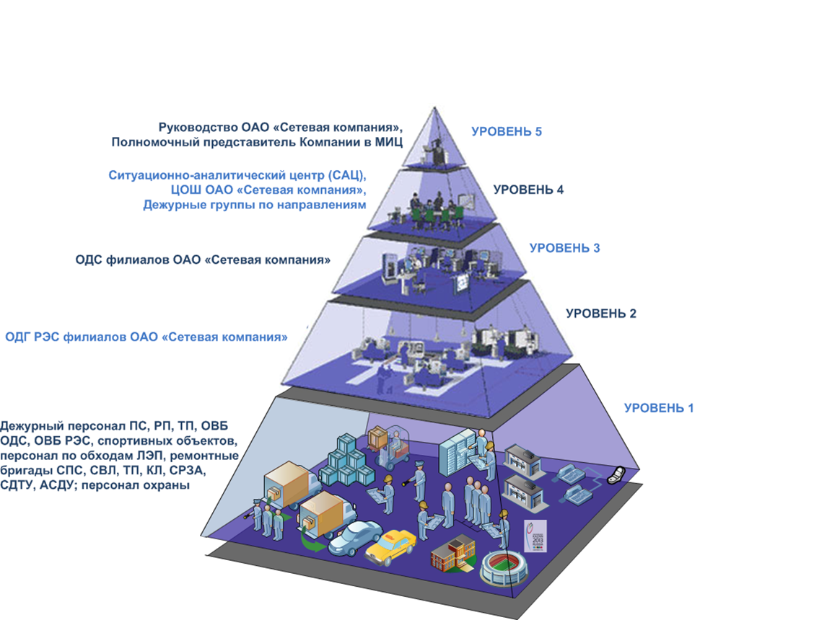
Взаимодействие персонала ОАО «Сетевая компания»
5-и уровневая структура и схема взаимодействия персонала
ОАО «Сетевая компания»

Slide 8
Эксплуатация дизель-генераторов
 | Собственник ДГУ | Количество ДГУ | Назначение | Робщ (кВА)
1 | ОАО "Сетевая компания" | 71 | Автономное электроснабжение ответственных систем объекта, задействованных для прямой телетрансляции | 29 600
3 | Energy PRO | 26 | Автономное электроснабжение церемонии открытия, закрытия Универсиады на стадионе "KAZAN-ARENA" | 12 583
2 | ОАО "Российские сети" | 6 | Аварийное электроснабжение объектов Универсиады без прямой телетрансляции | 1 588
 | ГУП "Татлизинг" | 145 | Аварийное электроснабжение объектов Универсиады без прямой телетрансляции | 2110
 | Итого | 248 |  | 45 881

Slide 9
Временные мощности
317 временных сооружений, из них:
186 общего назначения (кассы, палатки судей, волонтеров, раздевалки, камеры хранения и т.д.),
98 шатров безопасности,
33 пункта питания,
5000 электрическими розетками.
Главный ресторан Деревни Универсиады, установленная мощность 4000кВт;
Международный вещательный центр, установленная мощность 460кВт;
3 пункта питания волонтеров, суммарная установленная мощность около
800 кВт;
Центр пляжного волейбола «Казанка», установленная мощность 710 кВт, данный объект полностью построен из 93 временных сооружений, построено 2680 м. электрических сетей.
Лаундж зона в Деревне Универсиады, установленная мощность 400кВт;
Главный парк Универсиады, установленная мощность 600кВт.
Общая установленная мощность всех перечисленных временных сооружений и дополнительного оборудования, установленного на объектах, составляет 18042 кВт.

Slide 10
Проблемные вопросы
Не утверждены перечни ответственных электроприемников, кратковременный сбой которых, ведет к остановке телетрансляций и/или прекращению соревнований по каждому объекту (определяется лицами, организаторами телетрансляций и соревнований);
Не обеспечено в полном объеме финансирование мероприятий по обеспечению гарантированного и надежного электроснабжения спортивных объектов;
Отсутствует проектная комплектация источниками бесперебойного питания и ДГУ;
Позднее начало и окончание строительных и электромонтажных работ;
Недостаточное качество проверок объектов Универсиады со стороны надзорных органов;
Отсутствие системной организации эксплуатации электроустановок собственниками объектов. Нехватка квалифицированного электротехнического персонала;

Slide 11
Проблемные вопросы
Ошибки в расчетах проектных организаций (когда фактически мощность электроприемников определялась владельцем объекта, который зачастую завышал необходимую мощность нагрузки);
Подключение дополнительной непроектной нагрузки без согласования;
Наличие на объектах ненадежной электроаппаратуры китайского производства. Низкое качество автоматических выключателей – на токи более 25А, магнитных пускателей III и более величин. Ненадежная работа автоматики. Частые отключения;
Технологические системы объектов до Универсиады не тестировались на полную нагрузку;
Освещение: при дополнительной установке новых светильников возникала необходимость замены питающего кабеля, а также нарушался тепловой баланс зала соревнований. Температура была на пределе норматива отмены соревнований.

Slide 12
Отзывы об Универсиаде

Slide 13
Организация электроснабжения объектов XXVII Всемирной летней Универсиады 2013 года в г. Казани.

